Slide 1
Формирование элементарных математических представлений у детей раннего возраста средствами дидактических игр
Исполнитель:
Лапаева Алла Александровна, воспитатель МБДОУ «Детский сад № 7 «Ладушки»

Slide 2
«Для ребенка игра – это самое серьезное дело. В игре раскрываются творческие способности личности. Без игры нет и не может быть полноценного умственного развития. Игра - это огромное светлое окно, через которое в духовный мир ребенка вливается живительный мире. Игра – это искра, зажигающая огонек пытливости и любознательности»
В. А. Сухомлинский

Slide 3
ЦЕЛЬ:
    ФОРМИРОВАНИЕ ЭЛЕМЕНТАРНЫХ МАТЕМАТИЧЕСКИХ ПРЕДСТАВЛЕНИЙ У ДЕТЕЙ РАННЕГО ВОЗРАСТА СРЕДСТВАМИ ДИДАКТИЧЕСКИХ ИГР.

Slide 4
Задачи
создать условия, способствующие освоению детьми свойств предметов и отношений между ними в повседневной детской деятельности, в процессе игр и практических действий;
развивать любознательность и познавательную мотивацию у малышей;
формировать первичные представления о свойствах и отношениях объектов окружающего мира (форме, цвете, размере, количественных и пространственных отношениях);
поощрять детей в освоении и применении познавательных и речевых умений по выявлению свойств и отношений, речевых высказываний в процессе игрового сотрудничества.

Slide 5
Условия формирования элементарных математических представлений у детей раннего возраста
Развивающая предметно-пространственная среды, которая позволяет вовлекать детей в различные виды деятельности, которая позволяет вовлекать детей в различные виды деятельности, создавать благоприятную обстановку для рассмотрения и усвоения различных элементарных математических признаков, явлений и зависимостей как в совместной образовательной, так и в самостоятельной деятельности.
Особая роль отводится предметам, пособиям и играм, которые подталкивают ребёнка к мыслительной деятельности, учат сравнивать и различать, группировать и классифицировать, анализировать, выявлять существенные и несущественные признаки, устанавливать связь, моделировать.
Малыши свободно находят и используют разнообразные наборы однородных и неоднородных предметов, игрушек, различный природный, бросовый материал, пуговицы, ленты (разного цвета и размера), шнурки, шишки, желуди, различные палочки, камешки и т.д., которые успешно используются для упражнений в сравнении и различии, группировании и классификации предметов; демонстрационный материал (наборы однородных предметов и игрушек и их изображений (различной величины и цвета, модели геометрических фигур; раздаточный материал (панели-вкладыши, карточки для наложения и приложения предметов и их изображений, наборы лент, шнурков, пирамидки, счетные палочки (различной величины и цвета) и т.д.

Slide 6
Условия формирования элементарных математических представлений у детей раннего возраста
  эмоциональная, доброжелательная, увлекательная атмосфера игры, которая заинтересовывает, побуждает действовать, думать, размышлять, высказываться, различать, квалифицировать, сравнивать, решать поставленную задачу. Развитию любознательности и познавательной мотивации способствует поддержание у воспитанников интереса к продолжению игры - радостная перспектива, что новая игра будет ещё интереснее;
  использование дидактических и пальчиковых игр, стихов и сказок;
  возможность свободно перемещаться по всему групповому пространству в соответствии с потребностями детей.

Slide 7
Принципы подбора дидактических игр для формирования элементарных математических представлений
- доступность (учёт уровня развития детей и их интересов, их эмоционального состояния, предоставление возможности проявления активности при выборе деятельности, использование игровых приёмов, художественного слова, наглядности);
- последовательность и систематичность (постепенное усложнение и повторяемость материала);
- целенаправленность (каждая конкретная задача должна быть подчинена единой цели).

Slide 8
Группы дидактических игр по формированию элементарных математических представлений у детей раннего возраста:
Первая группа. Игры, где закрепляются представления о цвете предмета, о его форме.
Вторая группа. Игры на ознакомление с величиной.
Третья группа. Игры на ориентировку в пространстве.
Четвертая группа. Игры на развитие психических процессов.

Slide 9
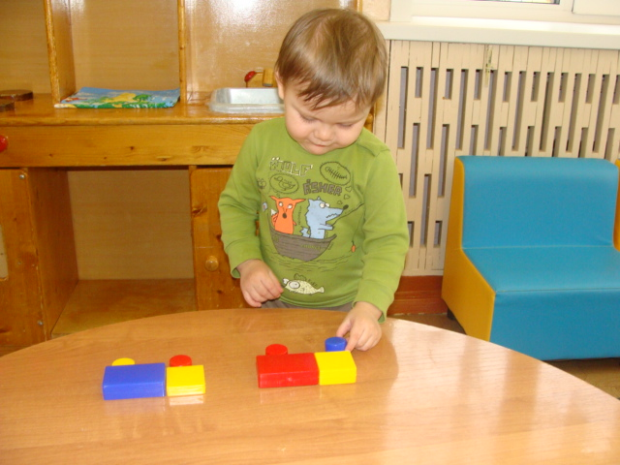
Первая группа.
Игры, где закрепляются представления о цвете предмета, о его форме.

Slide 10
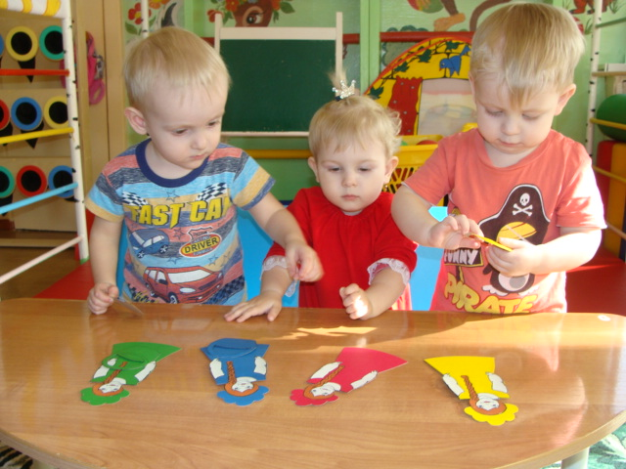
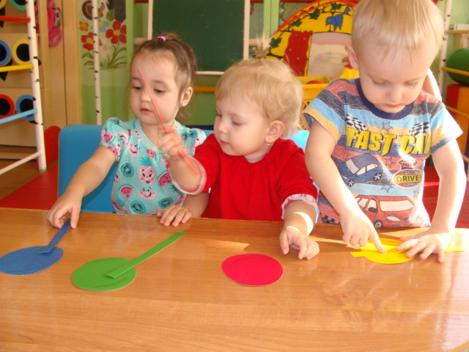

Slide 11
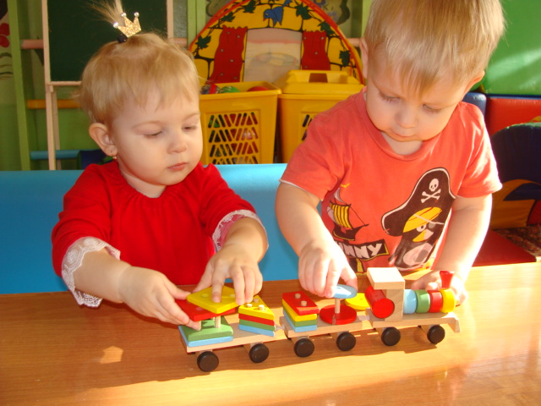
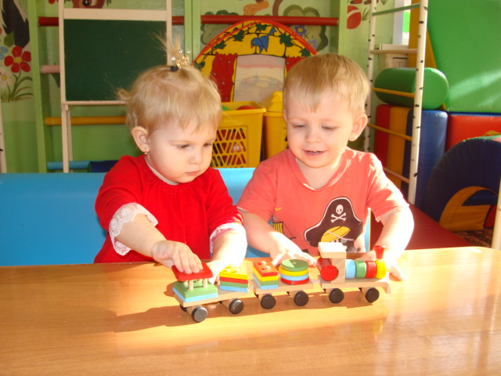

Slide 12
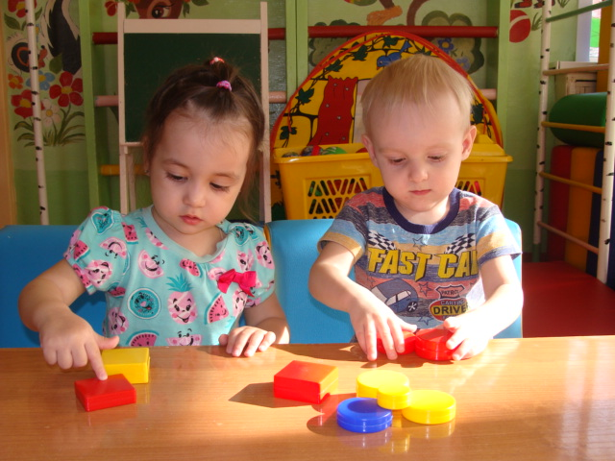
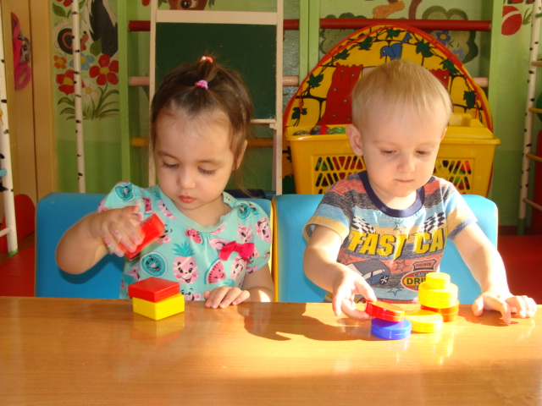

Slide 13
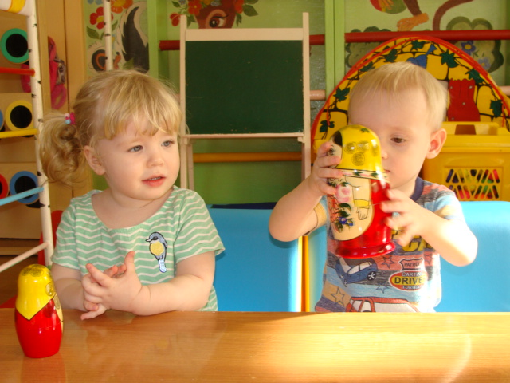
Вторая группа.
Игры на ознакомление с величиной.

Slide 14
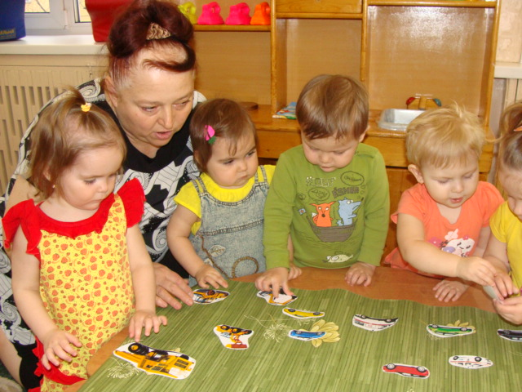
Третья группа.
Игры на ориентировку в пространстве.

Slide 15
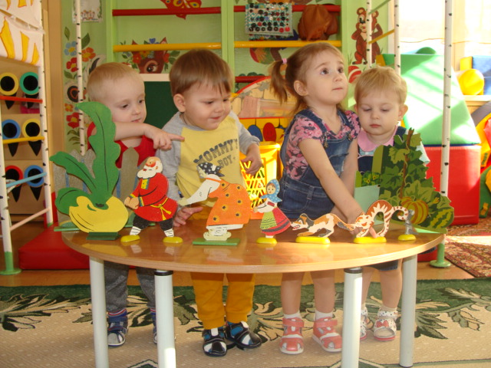
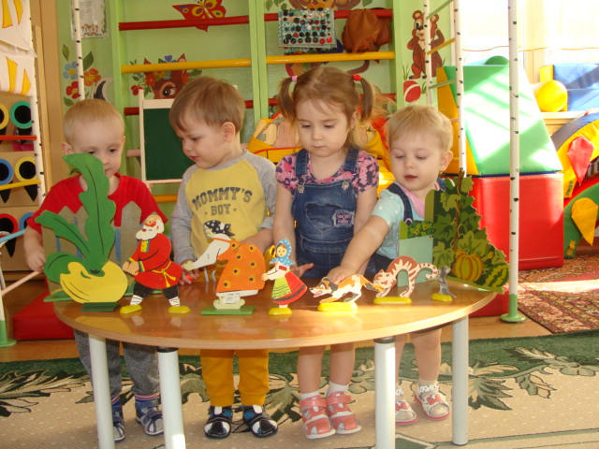
Четвертая группа.
Игры на развитие психических процессов (память, внимание, речь, мышление).

Slide 16
Результат
В результате целенаправленной работы по формированию элементарных математических представлений у детей раннего возраста средствами дидактических игр наблюдается положительная динамика в развитии познавательных способностей.
Благодаря включению дидактических игр в образовательный процесс идет углубление и обобщение знаний у детей, развиваются их познавательные способности, активизируются психические процессы (внимание, память, мышление, речь).
Малыши знают и умеют находить заданный предмет по нескольким признакам (цвету, форме, размеру, высоте); умеют различать предметы по размеру: длине, ширине, высоте; научились обследовать и группировать предметы по 1-2 свойствам; в процессе игры последовательно выполняют 2-3 шага игрового действия; используют дидактические игры математического содержания в самостоятельной деятельности.
Такой подход создает благоприятные и эффективные условия для своевременного развития основ интеллектуальной деятельности воспитанников, их разносторонних способностей, развития логического мышления, речи.

